Slide 1


Slide 2
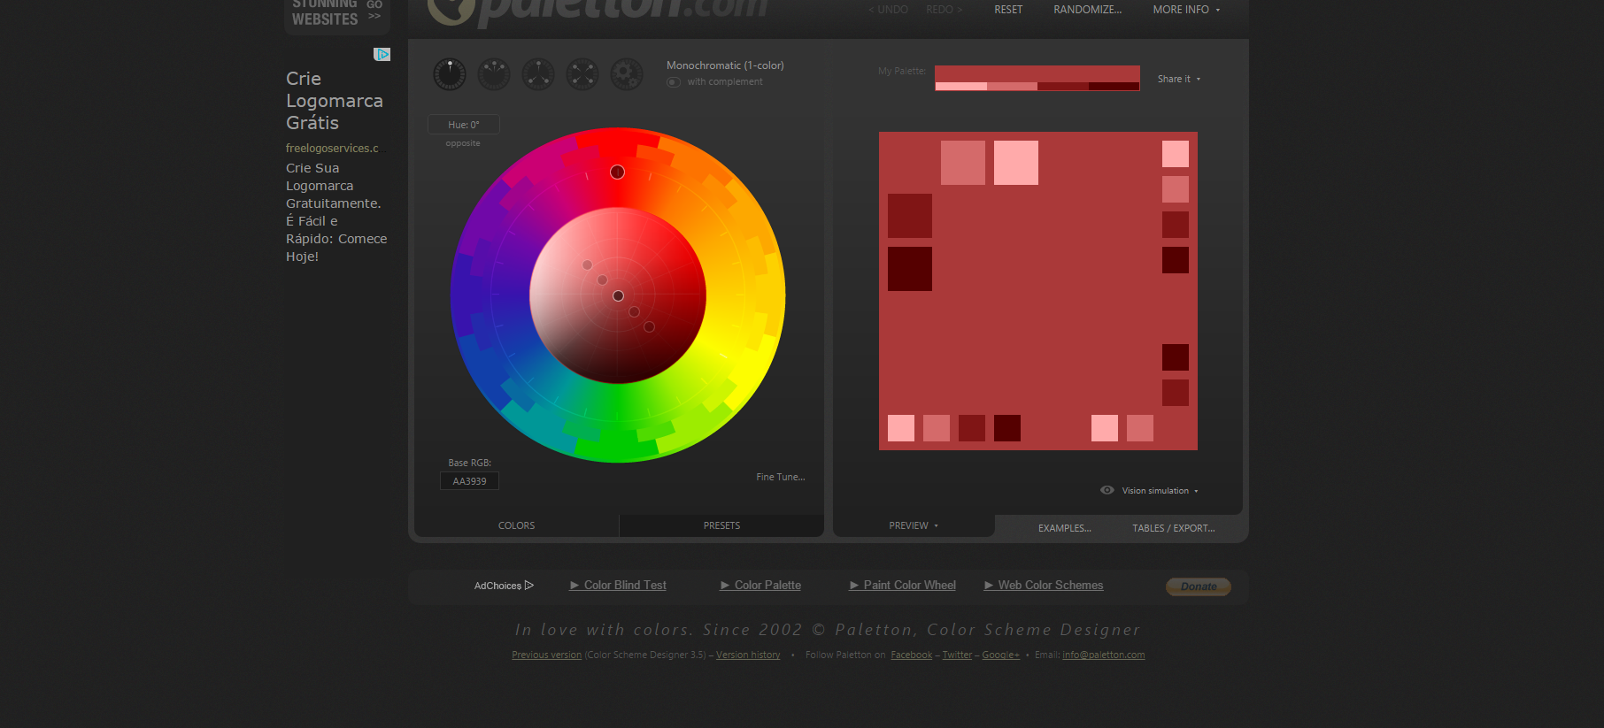
Cores na Web

Slide 3



As Cores na Web
Aplicações: Impressos
A cor pigmento...
CMYK
CIAN, MAGENTA, YELLOW and BLACK
SUBTRATIVA

Slide 4
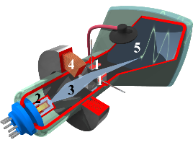
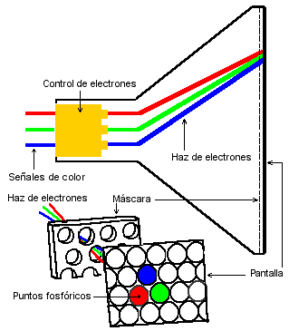

As Cores na Web
Aplicações: Monitores
... e a cor-luz.
RGB
RED, GREEN and BLUE
ADTIVA

Slide 5
As Cores na Web
Tipos de declaração do RGB na web
Escala de Cores notação decimal – 0 a 255
Branco – RGB(255,255,255)
Preto – RGB(0,0,0)
Azul – RGB(0,0,255)
Vermelho – RGB(255,0,0)

Slide 6
As Cores na Web
Tipos de declaração do RGB na web
Escala de Cores notação hexadecimal – 00 a FF
Branco – #FFFFFF ou #FFF
Preto – #000000 ou #000
Azul – #0000FF
Vermelho – #FF0000

Slide 7

As Cores na Web
Tipos de declaração do RGB(Alpha) na web
Escala de opacidade – 0(invisível) a 1(visível)
Branco com Opacidade – RGBA(255,255,255, 0.5)
Preto com Opacidade – RGBA(0,0,0, 0.4)

Slide 8

Tipografia

Slide 9
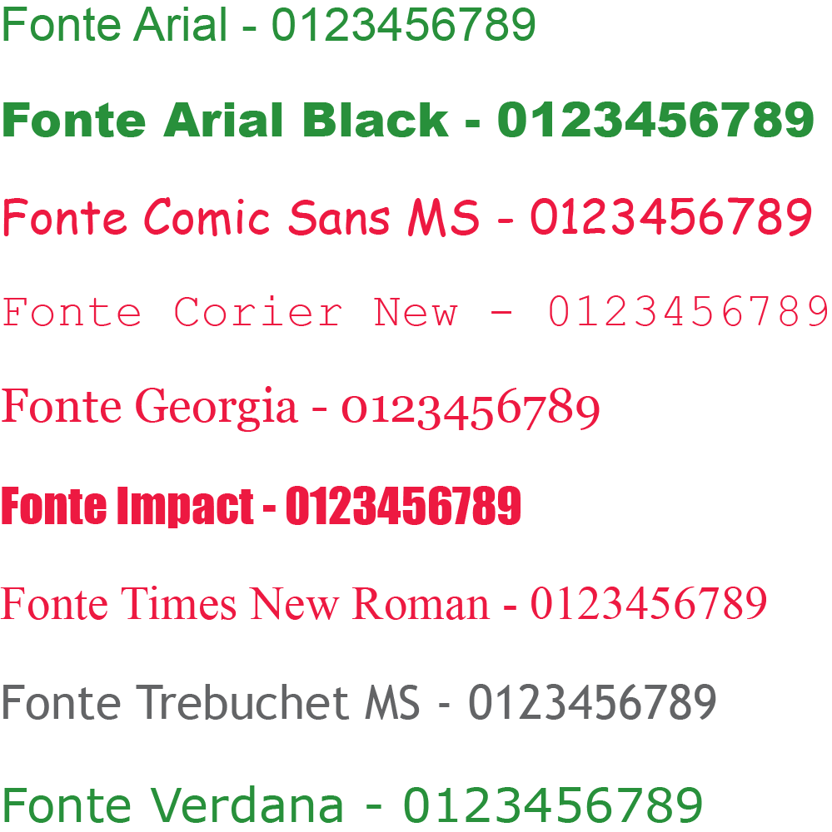
Tipografia
Fontes consideradas seguras; são comuns aos sistemas operacionais

Slide 10




Tipografia

Slide 11
Tipografia
Classificações da tipografia
Serifada Antiga - Quando a fonte possui pequenos traços nas extremidades
Serifada Moderna - Possui a transição grosso fino das extremidades mais radicais
Serifa Grossa - pouca ou nenhuma transição do grosso fino nas extremidades, ótima legibilidade
Sem Serifa(bastão)- são fontes mais utilizadas na web, por ter leitura facilitada no monitor. Têm uma aparência mais moderna.
Manuscrita - Parecem escritas manualmente e imitam caligrafias. Deve-se , de uma forma geral, evitar esse tipo de fonte na web por ter leitura dificultada. Lembram requinte e antiquidade.
Decorativas - São fontes que conotam irreverência. Normalmente são irregulares.

Slide 12
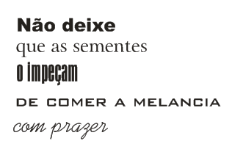
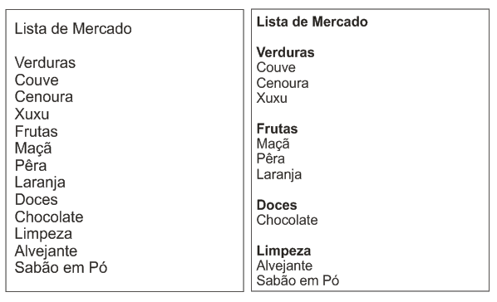



Tipografia
Contraste de Tipos - servem pra focar e hierarquizar prioridade de informações
Tamanho
Este tipo de contraste torna óbvio algum elemento que deseja-se relevar.
Peso
Este tipo de contraste refere-se à espessura da fonte.
Estrutura
Este tipo de contraste refere-se a como a fonte foi construída.

Slide 13




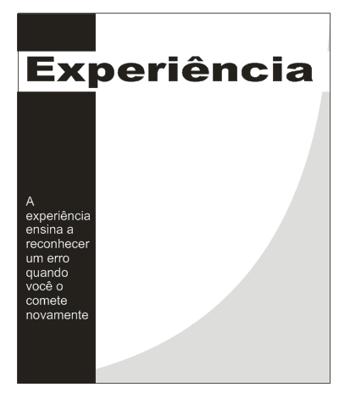


Tipografia
Contraste de Tipos - servem pra focar e hierarquizar prioridade de informações
Forma
Este tipo de contraste refere-se ao formato da fonte.
Direção
Este tipo de contraste refere-se a inclinação da fonte.
Cor
Este tipo de contraste refere-se a cor da fonte.

Slide 14

Usabilidade e UX

Slide 15

Usabilidade e ux

Slide 16
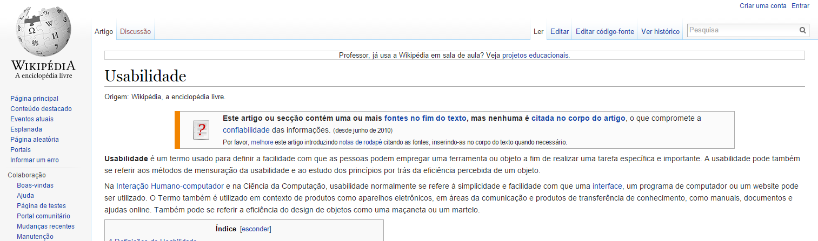
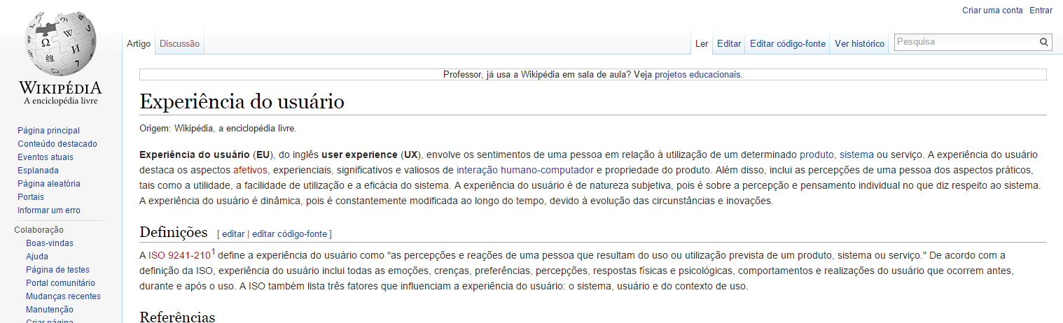
Usabilidade e ux

Slide 17
Usabilidade e ux
Antecipação
do uso
Reflexão
Pós-uso
Uso
Usabilidade
Experiência do usuário

Slide 18
Usabilidade e ux
Diversão
Criatividade
Curtição
eficiência
Facilidade
de lembrar
Facilidade
de aprendizado
Entretenimento
Usabilidade
Emoção
utilidade
eficácia
segurança
Motivação
Estetica
Experiência do usuário

Slide 19
Usabilidade e ux
E na Pratica????
Você acessa uma aplicação e:
Demora muito para carregar...
O fundo da aplicação é vermelha, os links são pretos, tamanho da fonte é 8......
Não existe nenhum sinal de navegação....
Você não acha links de ajuda.....
Os formulários parecem não ter fim.....
Utiliza a mesma cor de texto e links

Slide 20
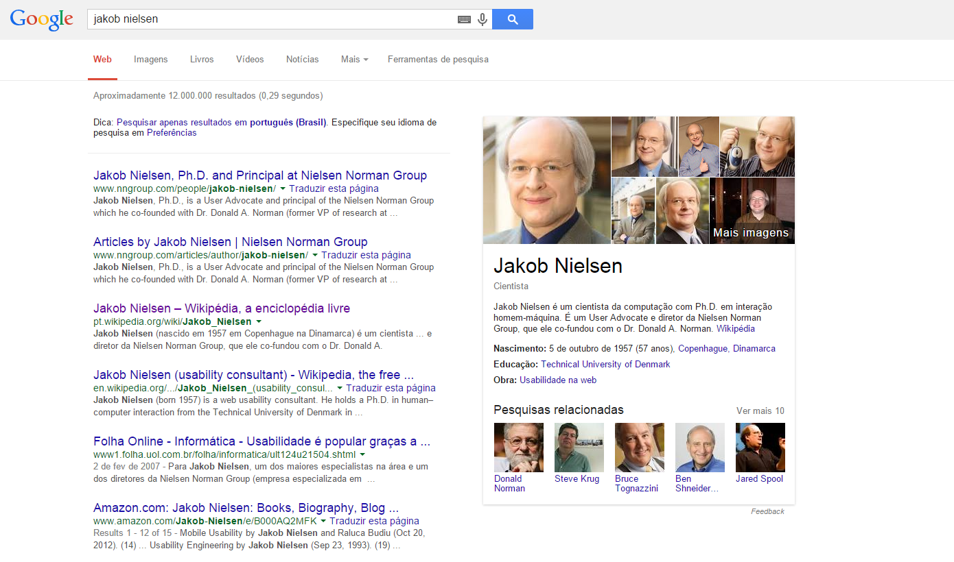
Usabilidade e ux

Slide 21

Usabilidade e ux

Slide 22

Usabilidade e ux
Avaliação Heurística
é a análise e teste de uma interface feita por especialista,
que procura detectar os problemas mais comuns no desenvolvimento de interfaces.
Notes:
Avaliação heurística é descrita por Nielsen (1994) como um método fácil, rápido e barato para avaliar interfaces.
Indicado para a busca de grandes e pequenos problemas de usabilidade,
Pode ser ensinado aos avaliadores num período quatro horas e demandar em torno de um dia para realizar a avaliação.

Slide 23
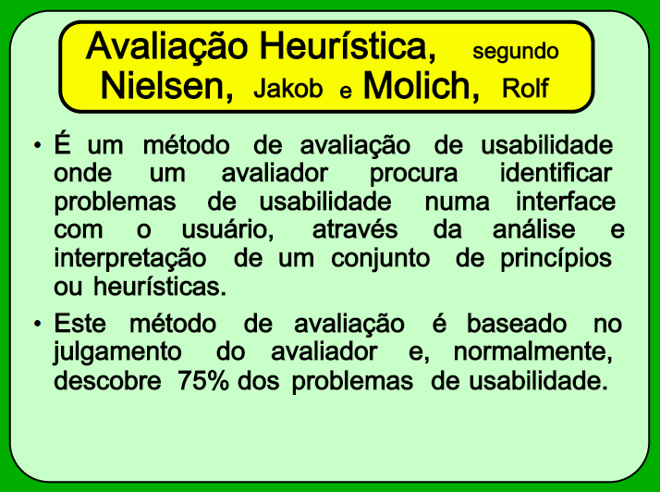
Usabilidade e ux
Notes:
O papel do avaliador está em identificar problemas e correlacioná-los às heurísticas, não sendo de sua responsabilidade propor soluções para as dificuldades encontradas na interface.
Entretanto, em alguns projetos é importante além de críticar o objeto em análise (projeto), indicar pontos de melhoria, de dúvida e de não-conformidade.

Slide 24
Usabilidade e ux
Estratégias dos Avaliadores
Abordagem por objetivos dos usuários: navega na interface a partir de um conjunto de tarefas
Abordagem pela estrutura de interface: percorre a interface como uma árvore de menus
Abordagem pelos níveis de abstração: examina a interface em dois sentidos (top-down ou bottom-up)
Abordagem pelos objetos das interfaces: aborda a interface como um conjunto de objetos
Abordagem pelas qualidades das interfaces: navega pela interface a partir de um conjunto de heurísticas de usabilidade ou qualidades que ela deveria apresentar.
Notes:
Cada avaliador pode usar uma ou mais abordagens no seu processo de avaliação
Leva a constatar grandes diferenças nos resultados de avaliações individuais
É indicado se utilizar mais de um avaliador para o diagnóstico de problemas de usabilidade em uma interface (Cybis, 2003)

Slide 25

Usabilidade e ux
As 10 heurísticas de Nielsen
Visibilidade do status do sistema
Equivalência entre o sistema e o mundo real
Controle do usuário e liberdade
Consistência e Padrões
Prevenção de erro
Reconhecer ao invés de relembrar
Flexibilidade e eficiência de uso
Estética e design minimalista
Auxílio ao usuário para reconhecer, diagnosticar e recuperar-se de erro
Ajuda e documentação

Slide 26

Usabilidade e ux
#1 - Visibilidade do status do sistema
O sistema deve sempre manter o usuário informado sobre o que está acontecendo por meio de feedback apropriado dentro de um tempo razoável. É necessário que o usuário tenha instrumentos que permita que ele saiba em que ponto do sistema está.
Identificar links para outras páginas
Identificar cada pagina e a que seção pertence
Prover feedback para seleção em menu
Usar cor para indicar status do sistema

Slide 27
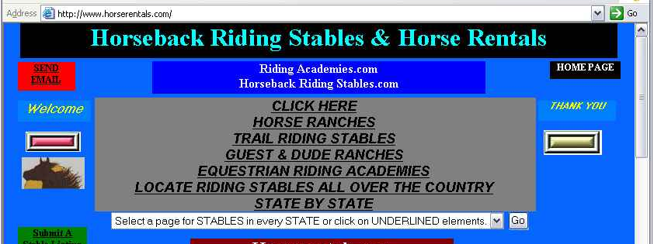
Usabilidade e ux
#2 - Equivalência entre o sistema e o mundo real
O sistema deve falar a linguagem do usuário com palavras, frases e conceitos que lhe sejam familiares, ao invés de termos orientados ao sistema. Deve-se seguir convenções do mundo real, fazendo a informação aparecer em uma ordem natural e lógica.
Utilizar palavras familiares ao usuario
Usar cor com propósito e significado consistente no sistema
Usar jargões do usuário ao invés de jargões do computador
Projetar o nível de detalhe de acordo com o conhecimento e a experiência do usuario
Notes:
Esse é um grande desafio para interfaces da web, no nosso caso em especial, pois lidar com grupos de usuários com diferentes vivências cria barreiras para a adoção de uma linguagem única que permita um diálogo transparente.

Slide 28

Usabilidade e ux
#3 – Controle do usuário e liberdade
Deve-se possibilitar que o usuário possa desfazer e refazer ações, de forma fácil e precisa.
O usuário deve ter controle sobre as páginas apresentadas
Permitir que o usuário interrompa ou cancele transações em andamento
Mensagens devem indicar que o usuário esta no controle
Apresentar, sempre, um botão home em todas as páginas

Slide 29
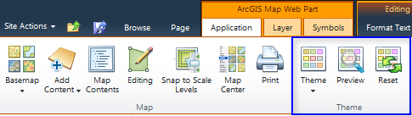
Usabilidade e ux
#4 – Consistência e Padrões
Usuários não devem ter que imaginar se palavras, situações, ou ações diferentes significam a mesma coisa. As convenções da plataforma devem ser seguidas.
Começar pelo canto superior esquerdo
Agrupar itens logicamente
Estabelecer e seguir regras simples de codificação de cores
Usar cores que sejam padrão para indicar links
Adequar-se à linguagem visual da web, seguindo os padrões do HTML

Slide 30
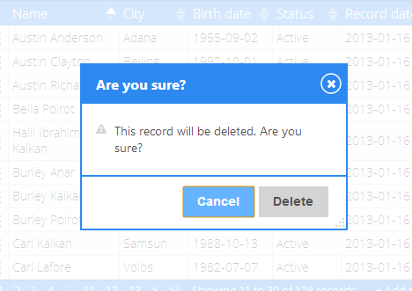
Usabilidade e ux
#5 – Prevenção de erro
Muito melhor que boas mensagens de erro é um projeto cuidadoso que, em primeiro lugar, previna a ocorrência de problemas.
Minimizar erros de percepção através de apresentação eficiente de informações
Requerer confirmação para comandos com consequência drástica ou destrutivas
Facilitar a retro navegação

Slide 31
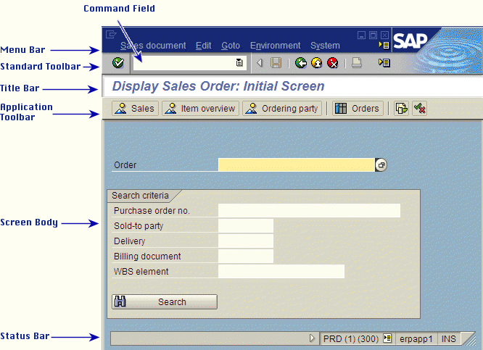
Usabilidade e ux
#6 – Reconhecer ao invés de relembrar
Deve-se tornar objetos, ações e opções visíveis. O usuário não deve ter que relembrar informação.
Instruções para uso do sistema devem estar visíveis ou facilmente recuperáveis sempre que necessário.
Para formulários apresentar valores padrões em seus campos
Usar um padrão de arrumação dos elementos entre as telas
Possibilitar que o usuário se localize sem precisar lembrar do caminho percorrido.

Slide 32
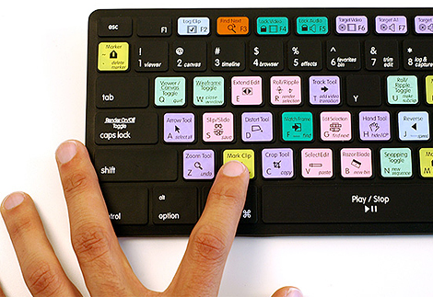
Usabilidade e ux
#7 – Flexibilidade e eficiência de uso
Usar um tipo de navegação que possa ser fácil de aprender para usuários inexperientes, mais também Aceleradores de tarefas que possa atender os usuários já experientes.
Organizar itens em listas hierárquicas
Permitir que usuários experientes não executem uma serie de seleções de menu, através do uso de comando ou teclas de atalho
Prover clara distinção visual entre áreas que tenham função diferentes

Slide 33
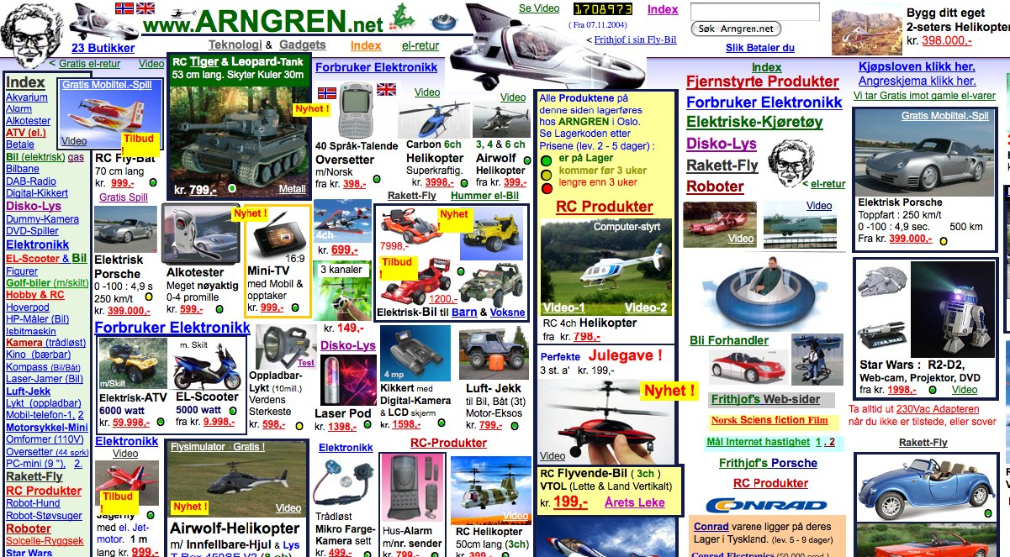
Usabilidade e ux
#8 – Estética e design minimalista
Diálogos não devem conter informação que seja irrelevante ou raramente necessária.
Prover somente dados necessários e úteis para qualquer operação
Não encher as tela de dados estranhos á tarefa.
Separar a informação em pedaços e conectar os pedaços por meio de links
Tornar o texto simples e claro
Colocar avisos (prompts), onde e quando forem necessarios

Slide 34
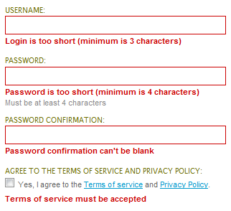
Usabilidade e ux
#9 – Auxilio ao usuário para reconhecer,
diagnosticar e recuperar-se de erro
Mensagens de erro devem ser expressas em linguagem clara (sem códigos), indicar precisamente o problema.
Expressar mensagens na afirmativa de construtiva e não critica
Mensagens devem ser específicas e compreensivas
Prover a função desfazer
Prover acesso rápido à ajuda sensível ao contexto
Retornar o cursor para o campo incorreto e destacar a parte a ser corrigida

Slide 35

Usabilidade e ux
#10 – Ajuda e documetação
Qualquer informação deve ser fácil de buscar, ser focada na tarefa do usuário, e deve relacionar passos concretos a serem desenvolvidos.
Organizar e rotular capítulos e seções de acordo com o objetivo do usuario
Tornar a ajuda visível: chamar atenção
Torna-la completa e precisa
Prover auxílio de navegação poderosos, porém fáceis de aprender

Slide 36
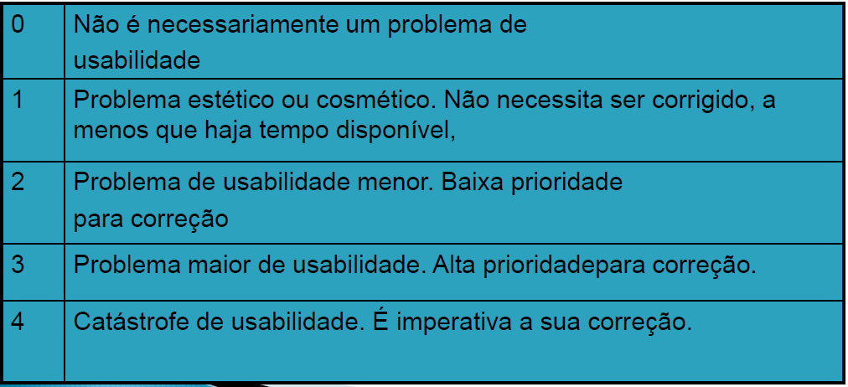
Usabilidade e ux
#Grau de Severidade
Determinar o Grau de Severidade dos problemas detectados em sessão posterior ao diagnóstico (Nielsen, 1994):
Notes:
Ao contrário de outros métodos, a avaliação heurística pode ser aplicada em qualquer fase do ciclo de vida da interface, desde o projeto até quando já está implementado e em produção.
A avaliação heurística é um método um tanto polêmico, encontrando resistência.
Muitos desenvolvedores de interface tendem a rejeitar os resultados de avaliações heurísticas por não haver a participação do usuário.

Slide 37
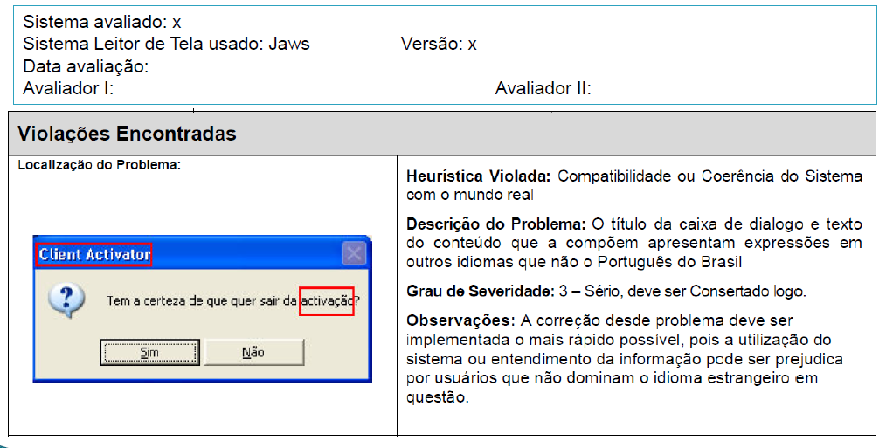
Usabilidade e ux
#Exemplo de Avaliação Heurística

Slide 38

Usabilidade e ux
#Atividade
Equipe de 3 pessoas
Escolher um site ou aplicativo e aplicar as Heurísticas de Usabilidade(Nielsen)

